Slide 1

送温暖 促健康 创和谐
北京师范大学
生命科学学院工会
2017年1月

Slide 2
目录
Contents
01
高度重视，大力支持
02
加强建设，制度保障
03
民主管理，维护权益
04
教师培养，宣传典型
05
文体丰富，激发活力
06
突显学科，特色建家
Notes:
模板来自于 http://docer.wps.cn
2

Slide 3
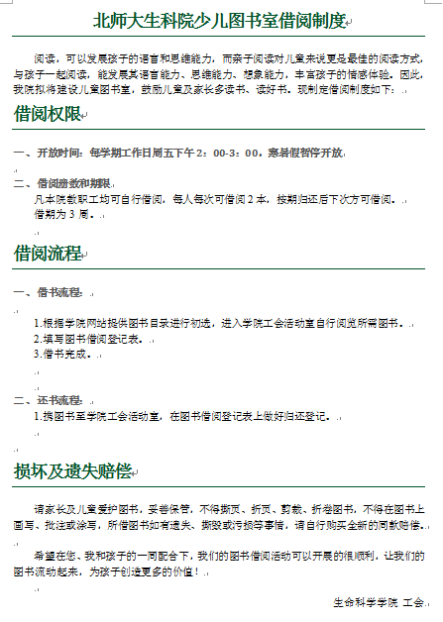
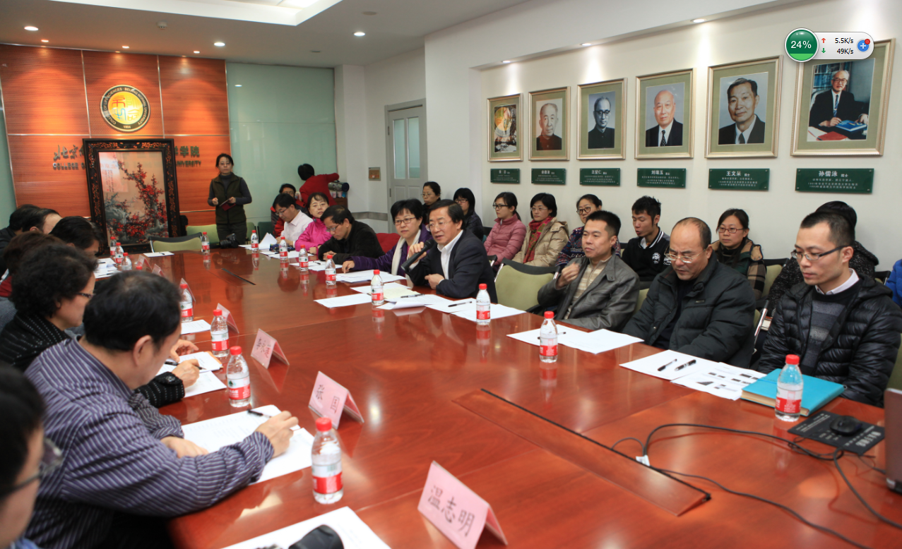
一、 高度重视，大力支持
党政高度重视，工会主席参加院务会与分党委会议，反映教职工意见建议
保障经费投入支持工会活动，建立少儿书库

Slide 4
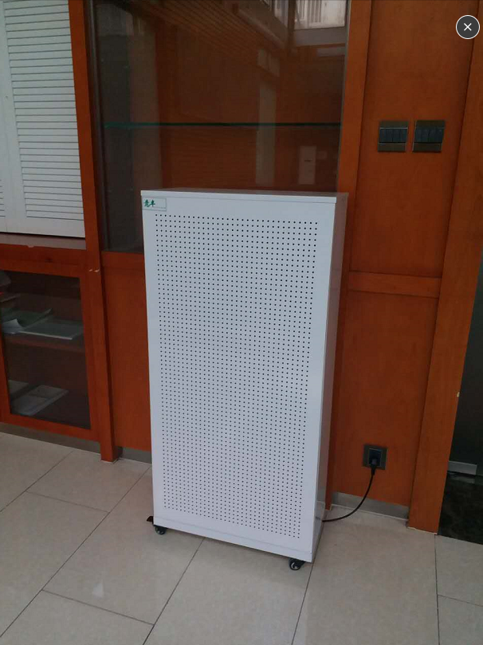
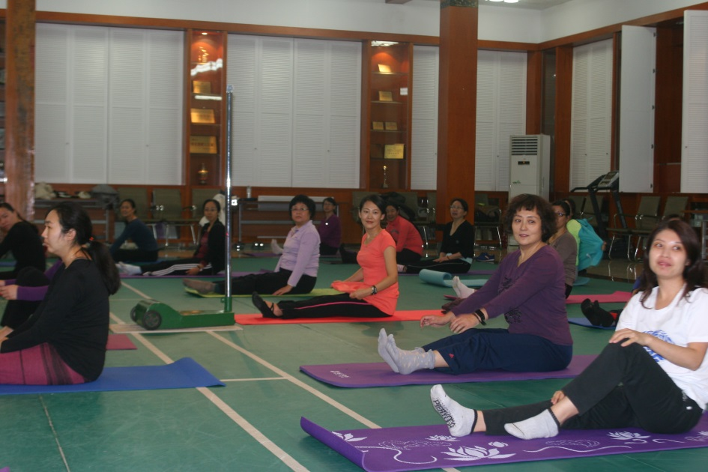
一、 高度重视，大力支持
保障经费投入支持工会活动，健身场所购进空气净化器4台
积极支持学校工会工作，为其开展数独比赛、瑜伽等集体活动提供场地。

Slide 5
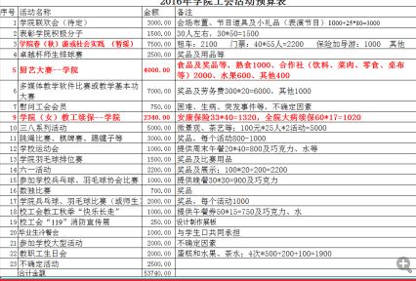
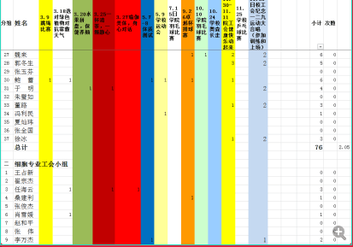
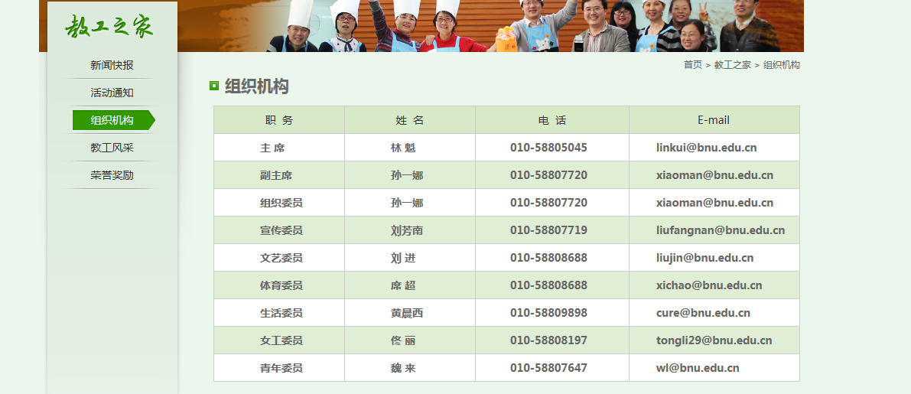
二、 加强建设，制度保障
学院工会采取以工会小组的形式为主导开
展活动，充分发挥小组成员的创造性。
进行动态量化管理，依照积分开展评奖激励。
通过工会小组，同时做好会员的信息采集和
更新工作，深入开展“京卡•服务卡”推广
活动，会员办卡率超过95%。

Slide 6
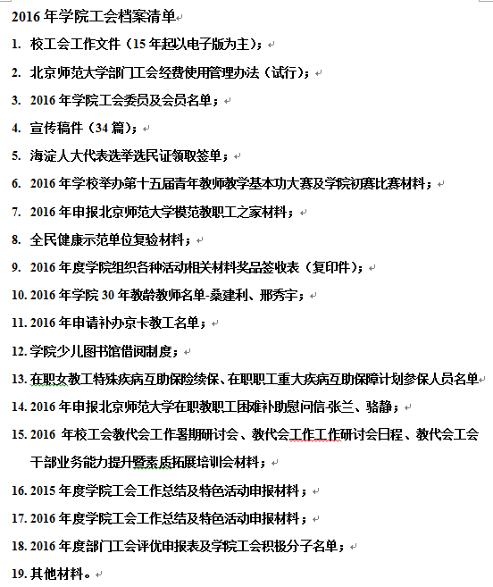
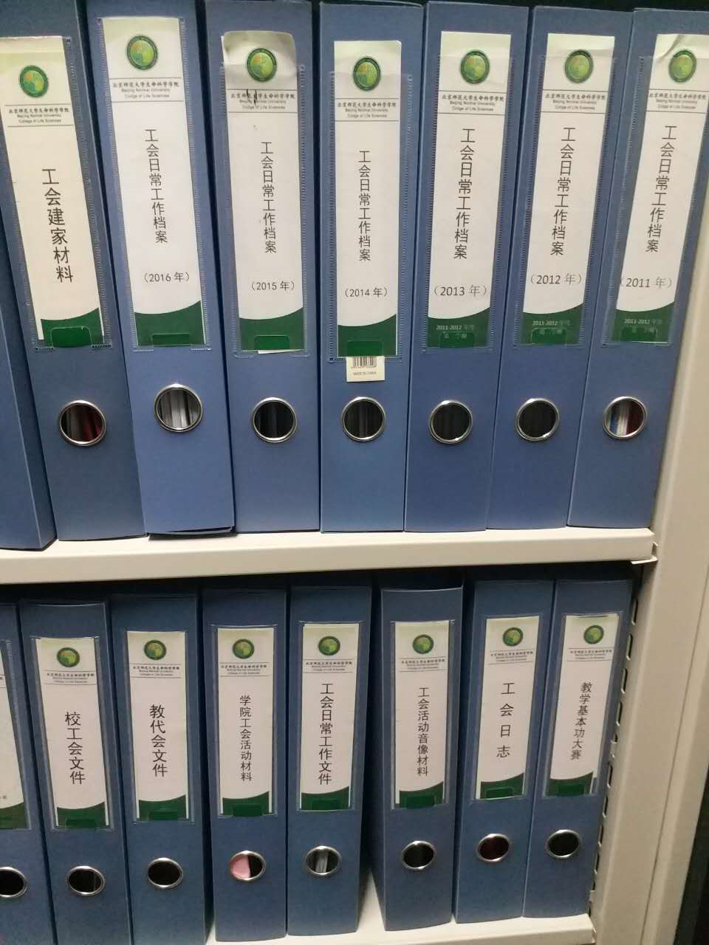
二、. 加强建设，制度保障
工会档案立档规范

Slide 7
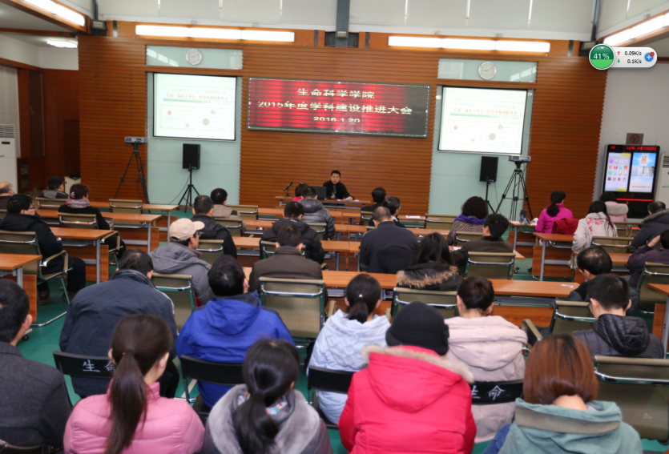
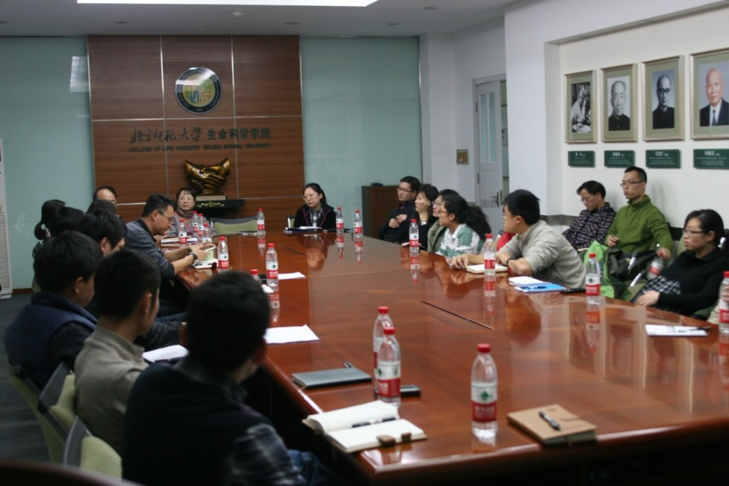
三、民主管理、维护权益
更新观念，增强民主管理和民主监督的认识。
院务公开，加强基层民主政治建设，每学年定期召开教职工大会。
努力践行群众路线，举办教师座谈会，倾听广大教师心声和意见。
全院教职工大会 青年教师座谈会

Slide 8
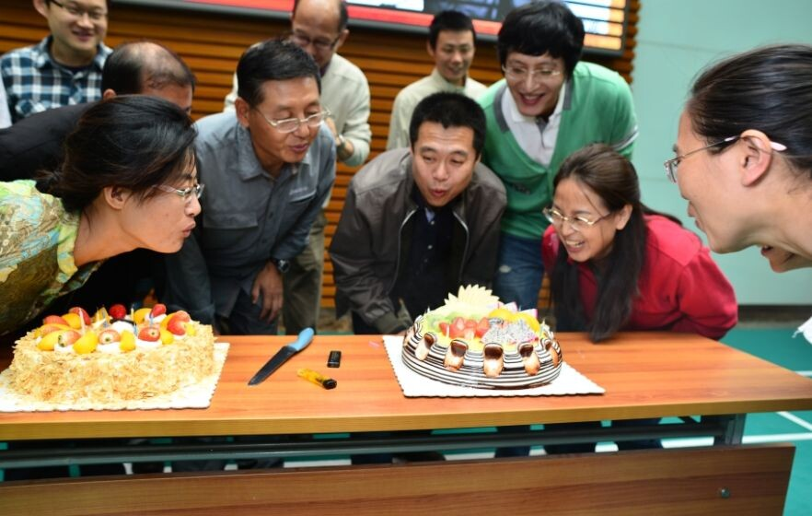
三、 民主管理，维护权益
关注职工健康，及时办理全体教职工重大疾病保险和女教职工安康保险
关爱女职工，开展女性主题活动月
  （如2014年3月推出的“魅力女性·幸福人生”系列活动；2015年3月举办的“对话身心健康，关注自我成长”系列活动；2016年3月组织的“放松心情 微景观制作”活动）
关心会员，主动办理困难职工补助
看望慰问生病及年迈教职工
举办教职工集体生日会，感受集体温暖
举办离退休教工新年茶话会等关爱活动
为“京卡”教师免费办理公园年票

Slide 9
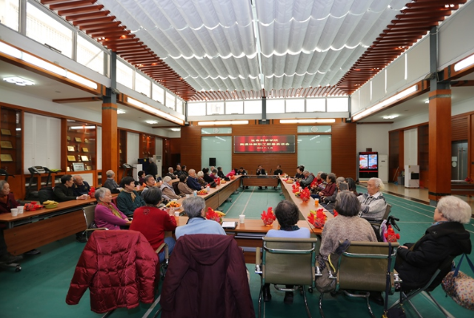
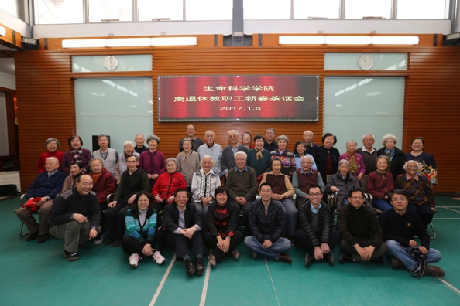
三、 民主管理，维护权益
举办离退休教工新年茶话会等关爱活动
离退休教师迎新春茶话会

Slide 10
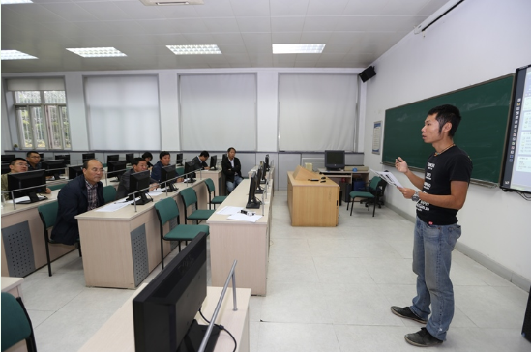
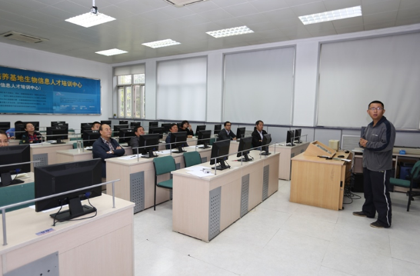
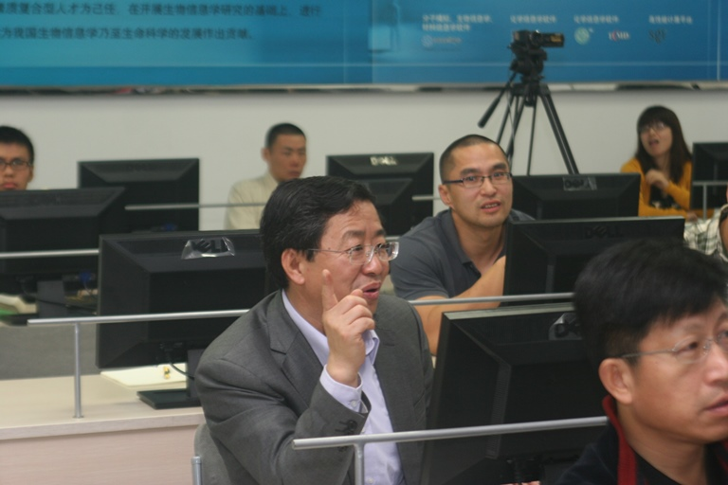
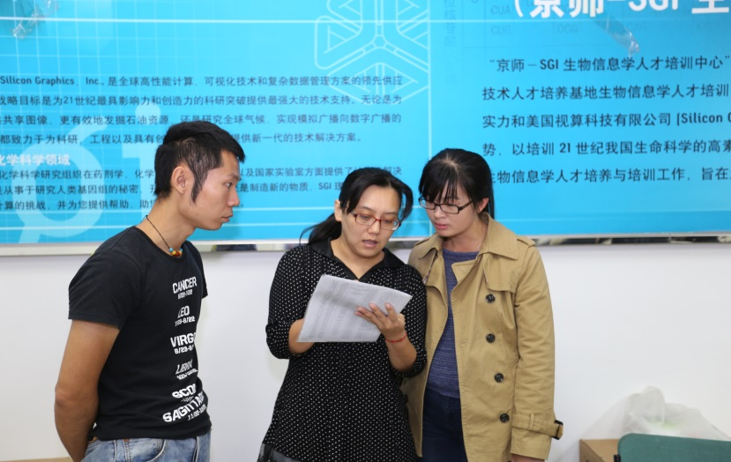
四、 教师培养、宣传典型
1、重视教师培养，搭建平台促进教师成长。
青年教师教学基本功比赛

Slide 11
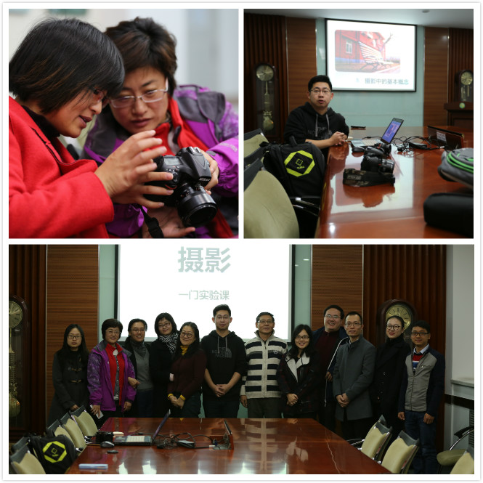
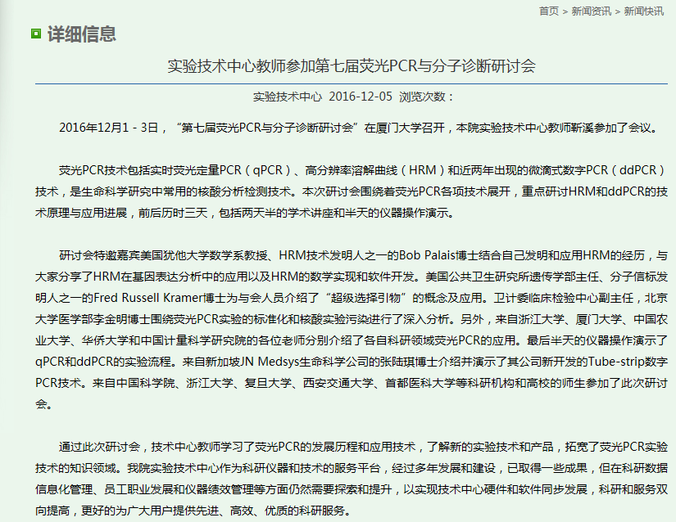
四、 教师培养、宣传典型
1、重视教师培养，搭建平台促进教师成长。
参加各种技能培训
摄影及后期图片处理系列讲座

Slide 12

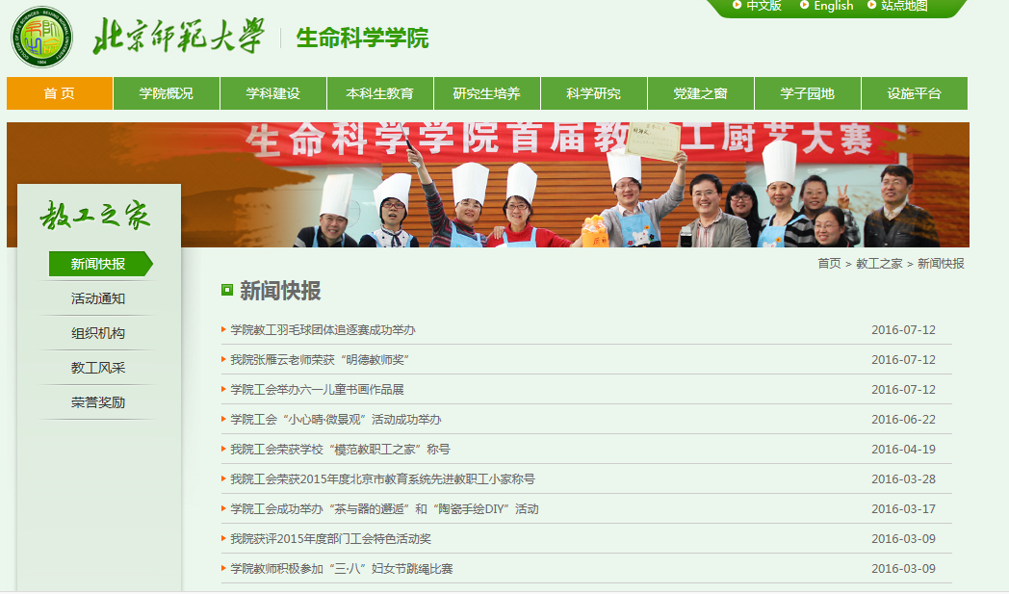
四、教师培养，宣传典型
2、学院工会除了利用校工会网站、《北师大教工》，还在学院工会网站、院刊《铎之声》、工会宣传橱窗、学院微信群等宣传平台，及时报道工会活动和学院优秀教职工的先进事迹（师德标兵、教学名师、优秀共产党员、最近教学科研成果），展示教职工的风采，以多种形式组织号召全院师生学习践行，为学院学科发展助力。

Slide 13
五、文体丰富，激发活力
1、积极参加校工会各种文体活动
1月15日 获评2015年度部门工会特色活动奖
3月中旬 申报并获评学校“模范教职工之家”
3月08日 参加学校“三八”教工跳绳团体赛，获得三等奖
4月21日 通过了海淀区全民健康生活方式行动示范单位的检验
4月22日 组织教职工观看大型史诗话剧《雨花台》专场演出
5月07日 组织教职工参加学校2016年运动会
9月10日 组织教职工参加京师校友文化节暨教职工健康长走活动
10月18日 组织第十五届青年教师教学基本功比赛学院初赛
10月20日 组织教职工参加教职工气排球比赛
11月03日 举办“狐猴杯”数独联赛北师大分赛
……………………

Slide 14
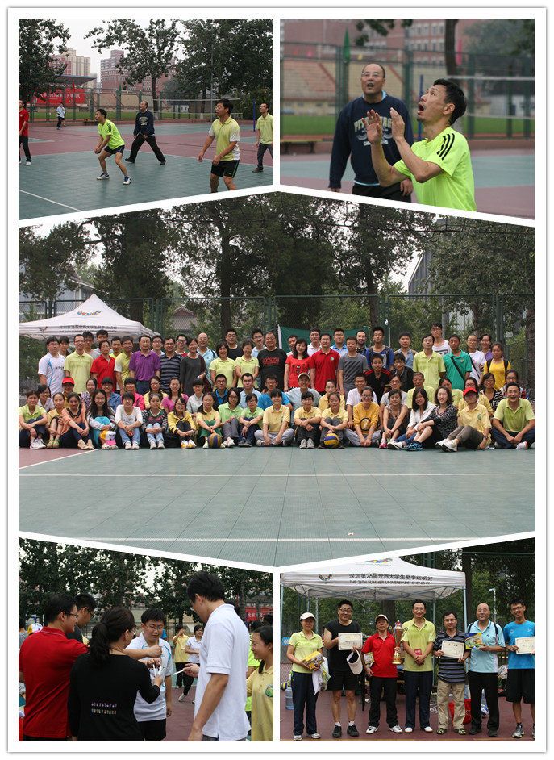
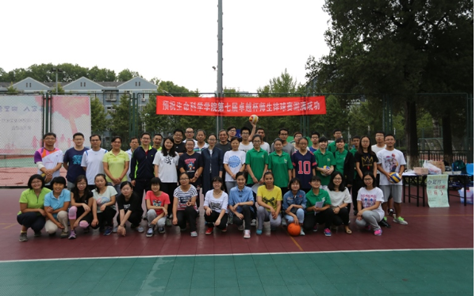
五、文体丰富，激发活力
2、传承传统特色活动，丰富活动形式与内容
“卓越杯”师生排球赛

Slide 15
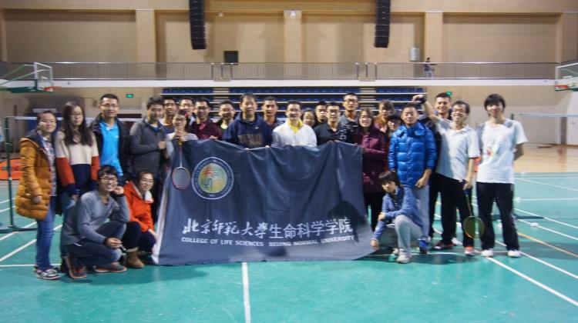
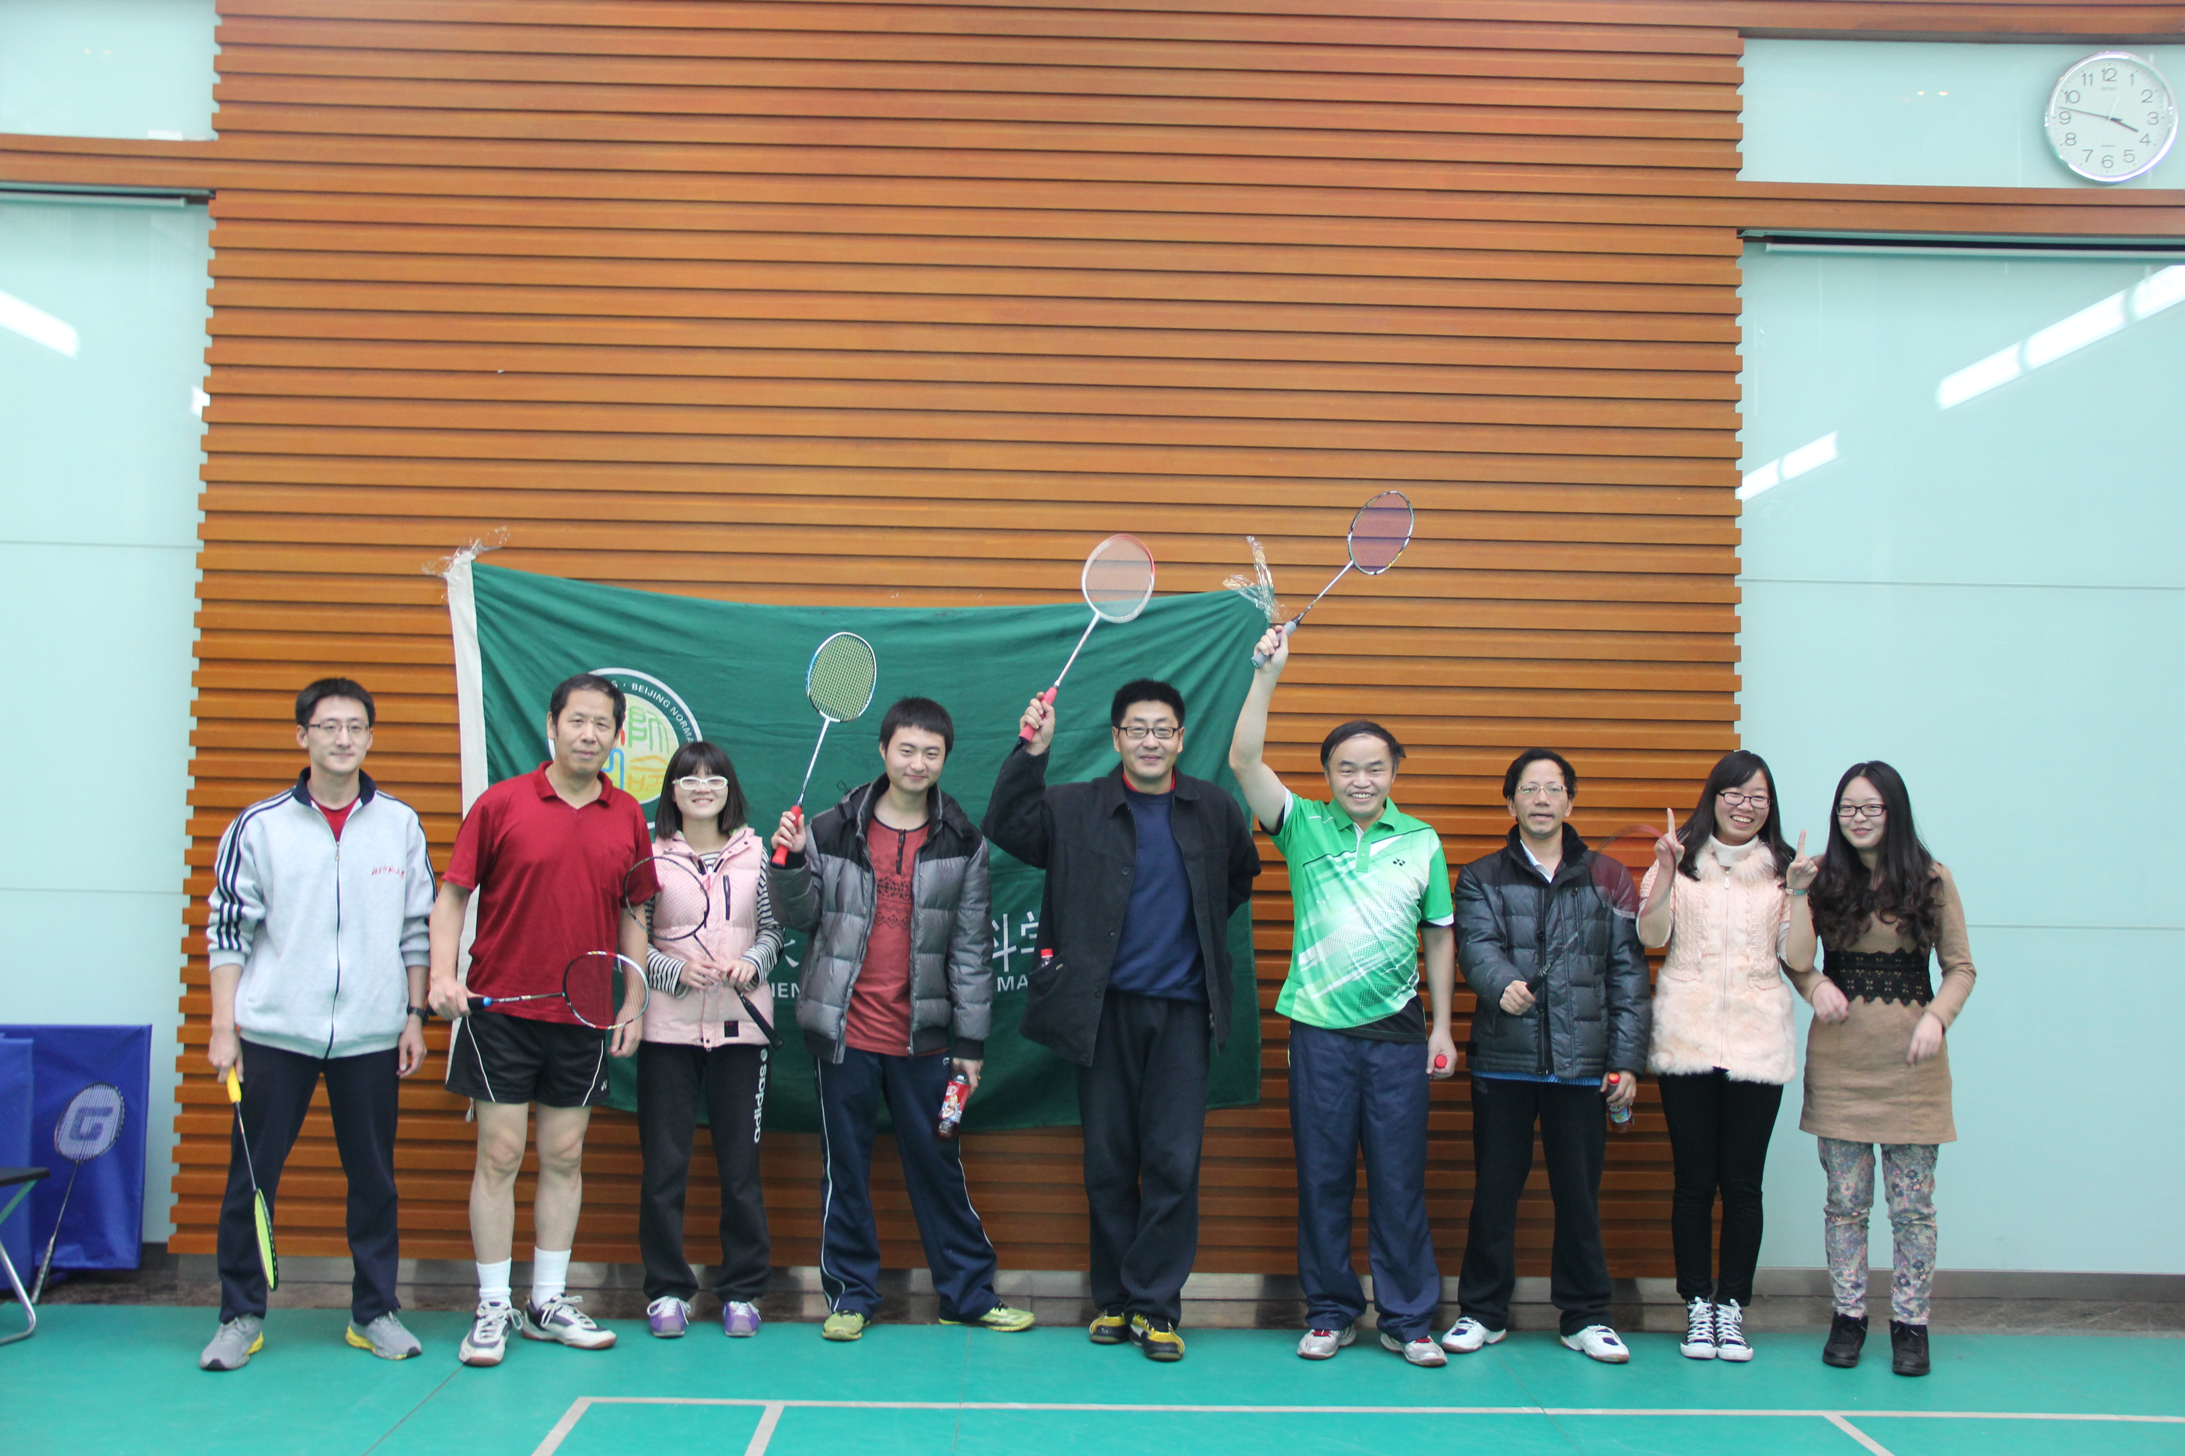
五、文体丰富，激发活力
2、传承传统特色活动，丰富活动形式与内容
“飞羽杯”师生羽毛球赛

Slide 16
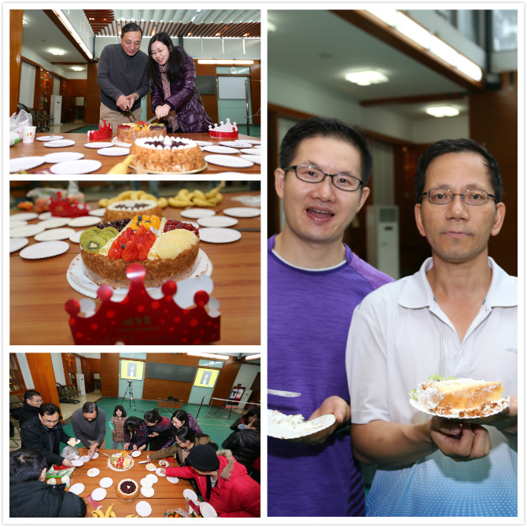
五、文体丰富，激发活力
2、传承传统特色活动，丰富活动形式与内容

Slide 17
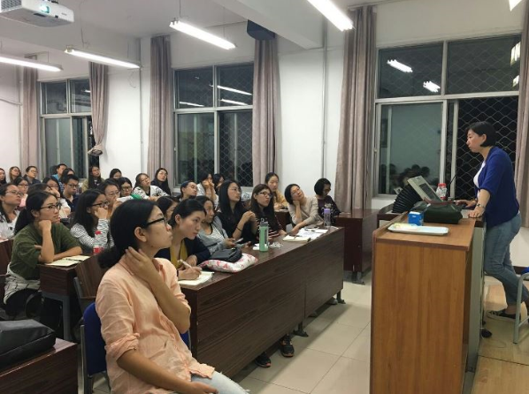
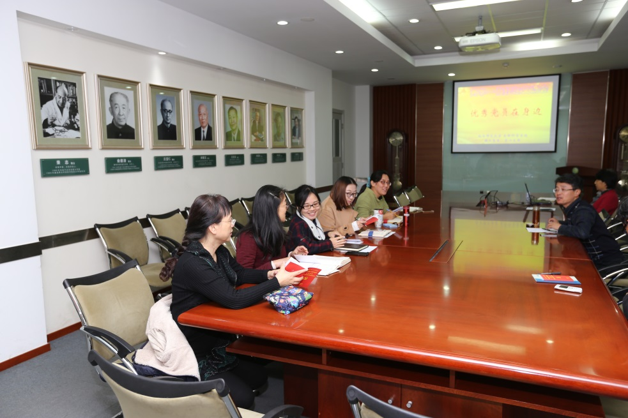
五、文体丰富，激发活力
3、不断创新活动形式，丰富教职工业余生活
健康讲座
优秀教师先进事迹分享
学习类

Slide 18
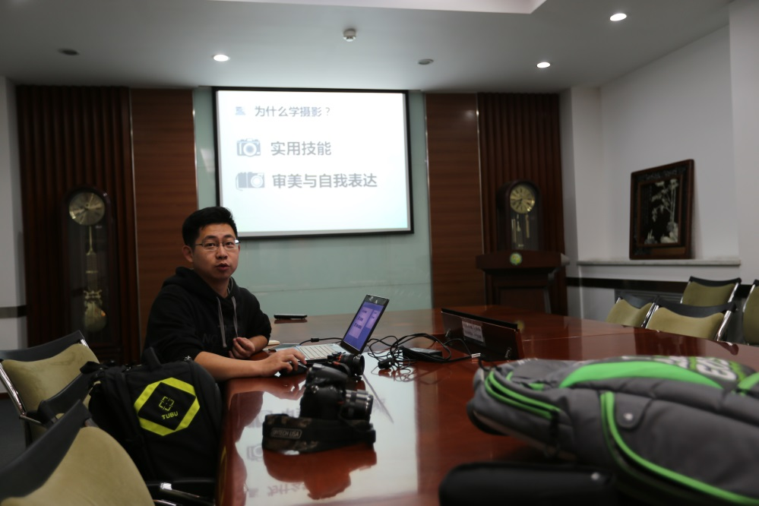
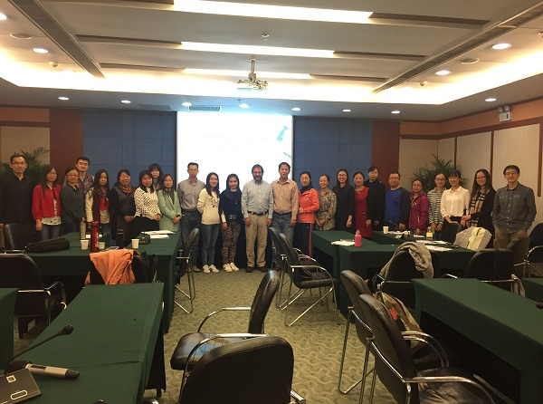
五、文体丰富，激发活力
3、不断创新活动形式，丰富教职工业余生活
秘书技能系列培训
各种教学科研学术交流活动
学习类

Slide 19
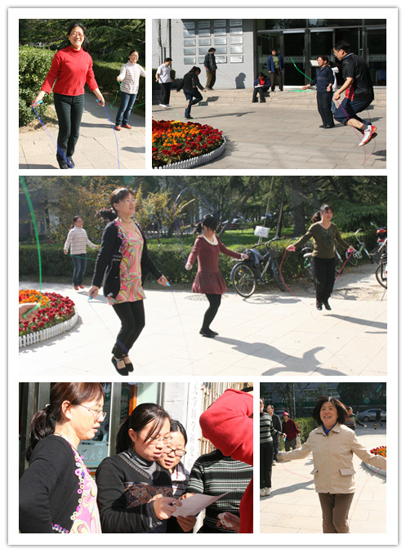
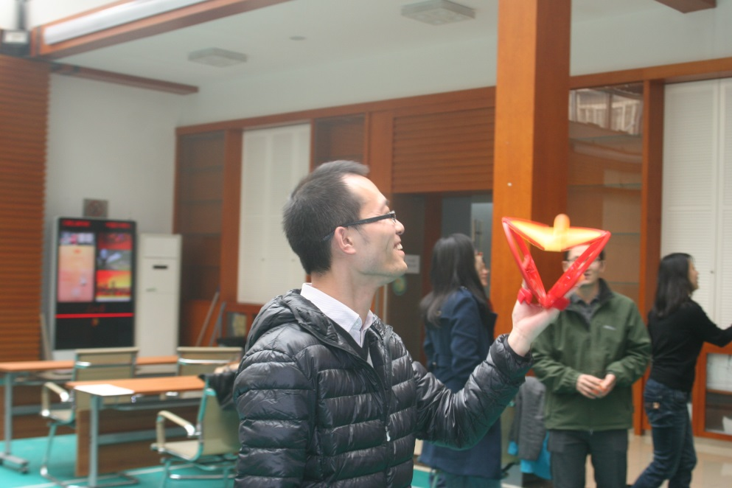
五、文体丰富，激发活力
3、不断创新活动形式，丰富教职工业余生活
文体类

Slide 20
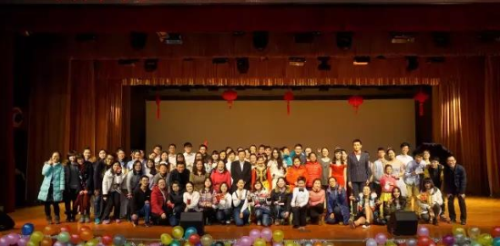
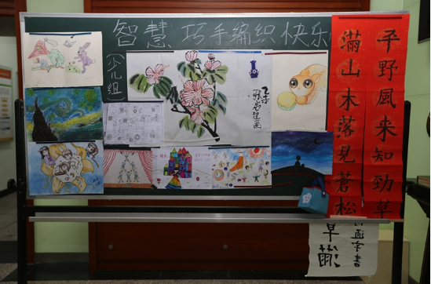
五、文体丰富，激发活力
3、不断创新活动形式，丰富教职工业余生活
文体类

Slide 21
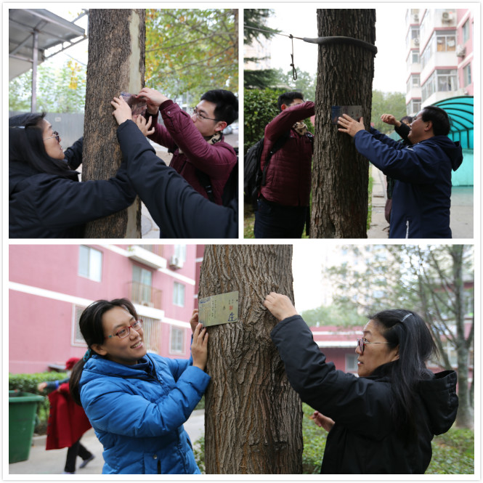
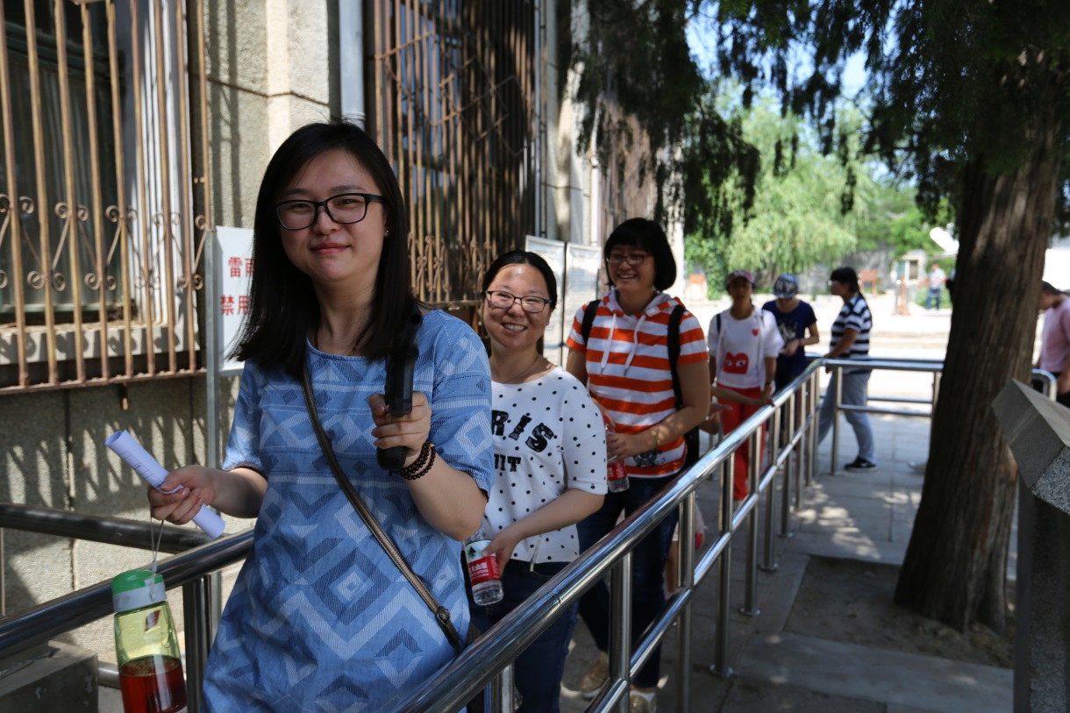
五、文体丰富，激发活力
3、不断创新活动形式，丰富教职工业余生活
实践类

Slide 22
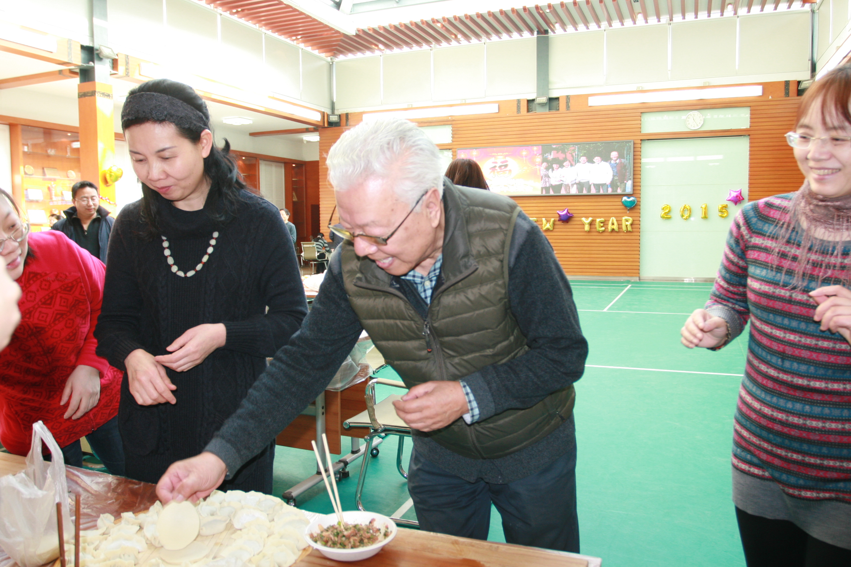
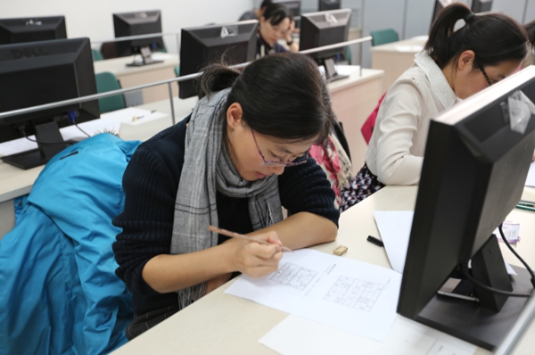
五、文体丰富，激发活力
3、不断创新活动形式，丰富教职工业余生活
休闲类

Slide 23
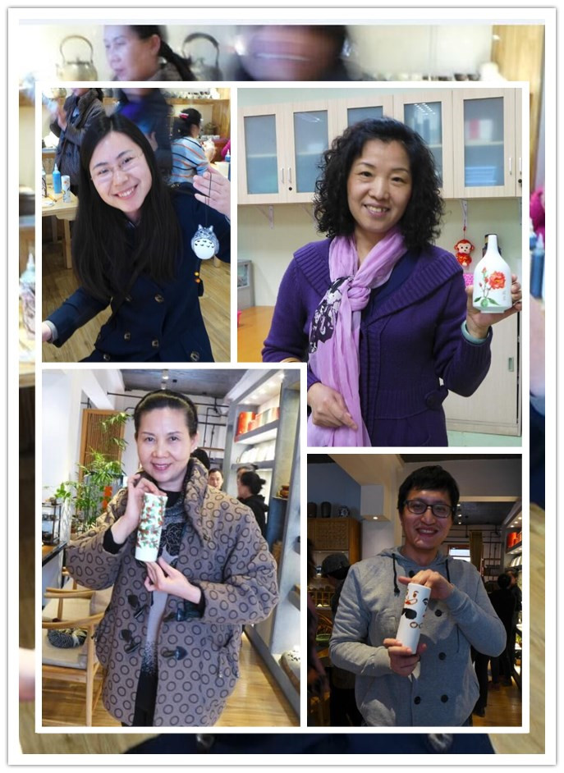
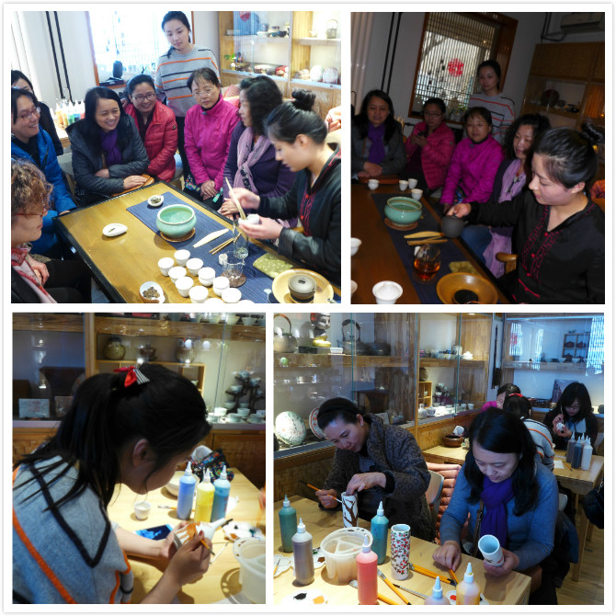
五、文体丰富，激发活力
3、不断创新活动形式，丰富教职工业余生活
休闲类

Slide 24
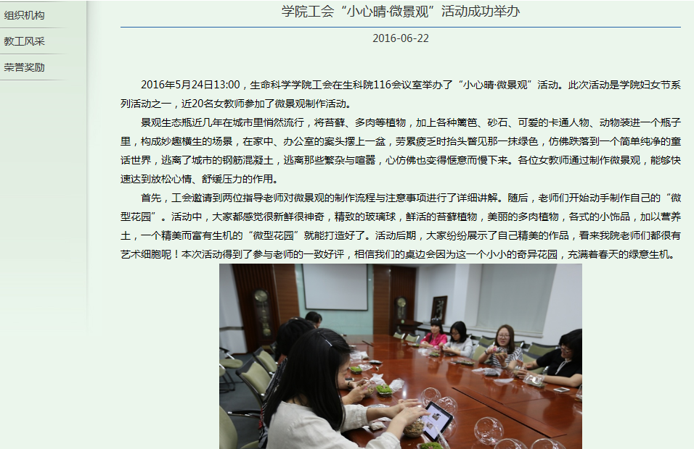
六、突显学科，特色建家

Slide 25
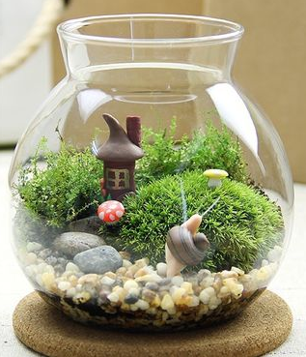
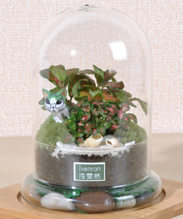
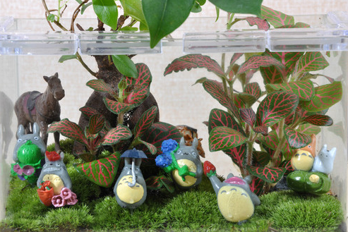
六、突显学科，特色建家
微景观是将苔藓和多肉等生长条件相近的植物，搭配各种造景小配件，将真实世界的景色利用手工拼装制作，结合适当的美学构图原则，以微缩、精致的方式呈现出来的造景形式。
图为微景观成品

Slide 26
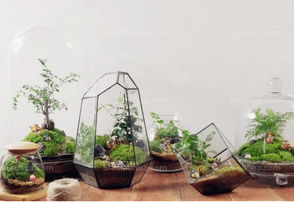
一、活动背景
1. 随着城市人口迅速增长，人均占有土地资源日益减少，人们也越来越向往自然风光。劳累疲乏时，看到在家中或办公室的案头的那一抹绿色，瞬间可使心情放松下来。
2. 调查研究显示，高校教师面临较大的生活负担，肩负着科研、教学重任，从而产生较大的心理压力，甚至导致心理问题。高校教师是为国家培养高级人才的中坚力量，其心理健康状况不容忽视。因此，作为工会组织，要高度关注教师心理健康。此次活动，各位教工通过微景观的制作和摆放，能够快速达到放松心情、舒缓压力的作用。
图为微景观成品

Slide 27
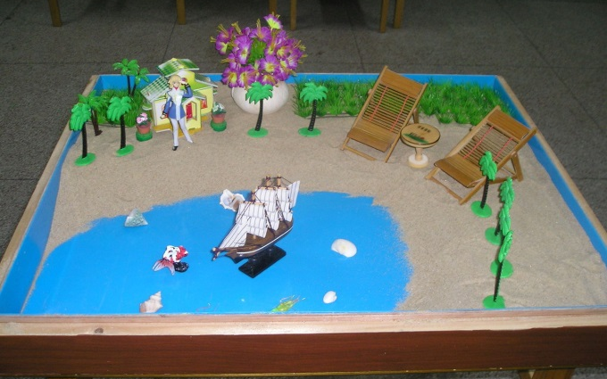
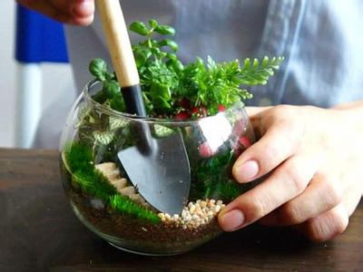
二、活动理念与作用
1. 微景观活动给了制作者很大的创作空间。
2. 微景观制作活动具有一定的减压作用。
3. 可以从指导老师那里了解植物养植知识。
图为箱庭
图为微景观制作

Slide 28
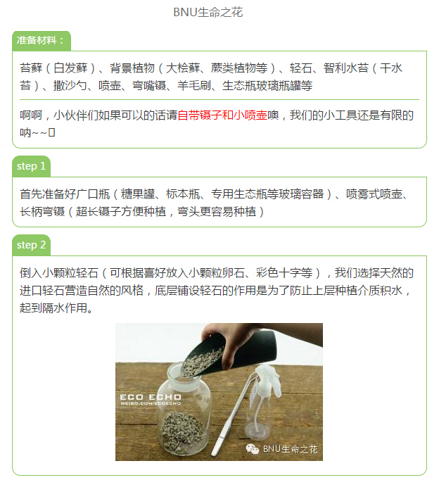
三、活动流程
1. 活动前期：
（1）购买物资：提前采购制作微景观生态瓶所需的玻璃瓶、苔藓、多肉植物、沙石、配件等材料。
（2）微信推送：提前在微信平台推出“手把手教你打造自己的奇异花园”，介绍微景观制作方法，便于大家学习。

Slide 29
三、活动流程
2. 活动中期：
（1）指导教学：活动邀请了两位指导老师对微景观的制作流程与注意事项进行详细讲解。
（2）动手操作：在教师指导下，打造个人“微型花园”。
（3）成品展示：展示作品并合影留念。
3. 活动后期：
（1）植物养护：漂亮的微景观还离不开各位教师的后期精心养护，比如通风、定期浇水、避免阳光直晒，把生态瓶放在明亮的环境，让其接受散光等。
（2）美化环境：将精美的成品摆放在办公桌上，也可起到净化空气、安抚情绪和舒缓身心的作用，让办公室充满着春天的绿意生机。

Slide 30



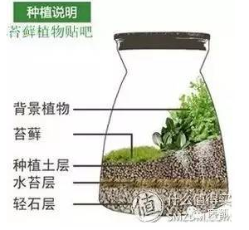
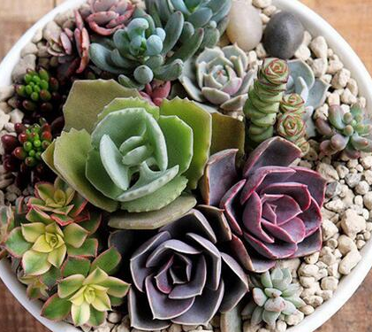

微景观的详细制作过程：在造景容器内先铺设渗水层、隔离层、种植层；摆上新鲜苔藓，再植入多肉、蕨类等造景植物，用装饰沙、石进行点缀；最后搭配喜爱的配件即可完成。
图为微景观种植说明
图为苔藓及造景植物

Slide 31



图为大家制作微景观

Slide 32




图为制作成品

Slide 33


图为大家与制作成品合影留念

Slide 34

四、活动特色
1.突显学科特色，发挥专业优势。
2.关注心理健康，学会舒缓压力。
3.活动简便易行，成品精致美观。

Slide 35

感谢校工会提供此次学习与交流机会，祝各位同仁新春快乐，阖家幸福！

Slide 36







谢谢大家！
谢大家！
谢谢大家！
谢谢大家！家！大家！
生命科学学院工会

